Slide 1
KANDYDACI NA PRZEWODNICZĄCEGO SAMORZĄDU UCZNIOWSKIEGO
Realizacja: Maria Makuch, Dominika Stesłowicz, Szkoła Podstawowa Niepubliczna przy FPLzN www.superszkoly.edu.pl.
Wykorzystano znaki graficzne PCS z programu Boardmaker firmy Tobii Dynavox, materiały przedstawione przez wychowawców klas.

Slide 2
Kandydat z klasy pani Doroty, to
MICHAŁ

Slide 3
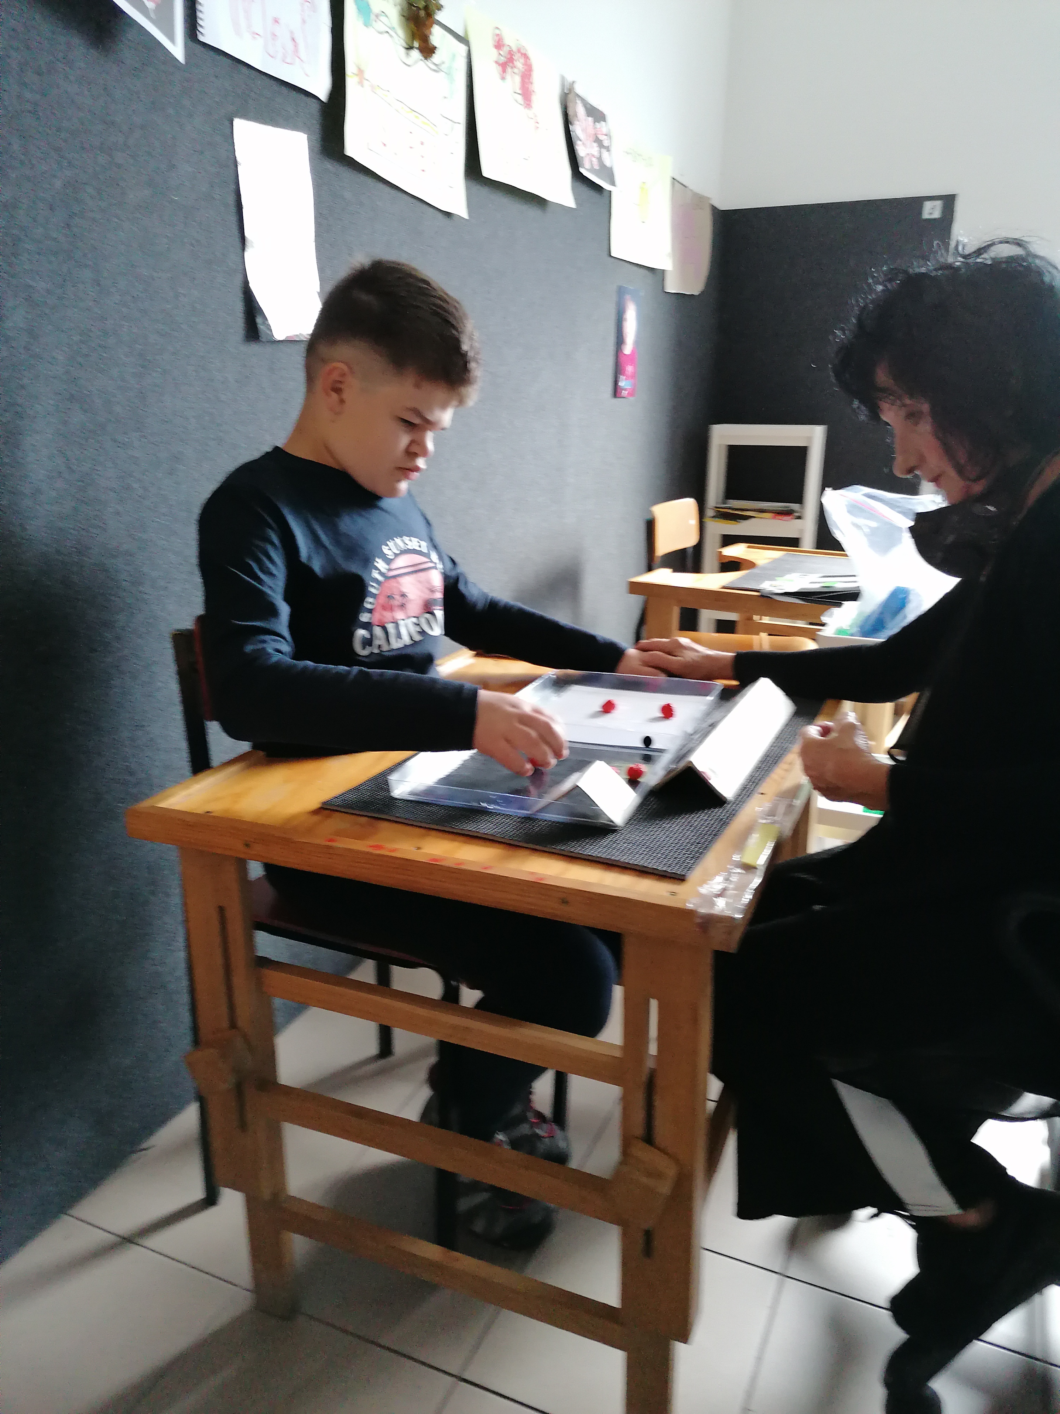
NASZ KANDYTAT
PRACOWITY

Slide 4
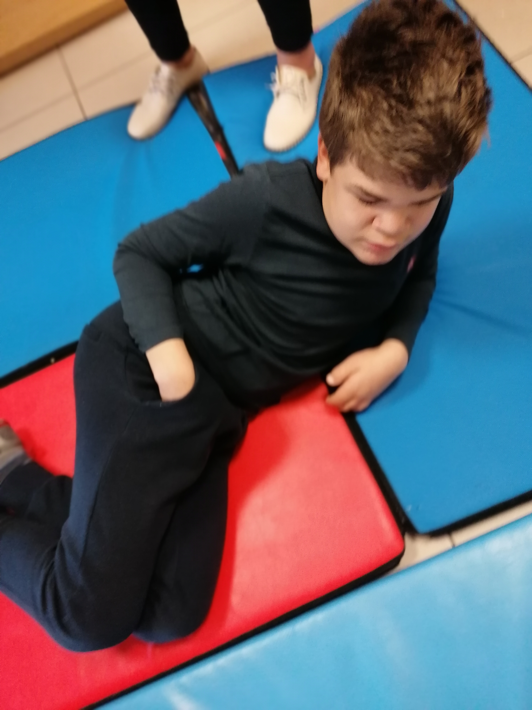
KREATYWNY

Slide 5
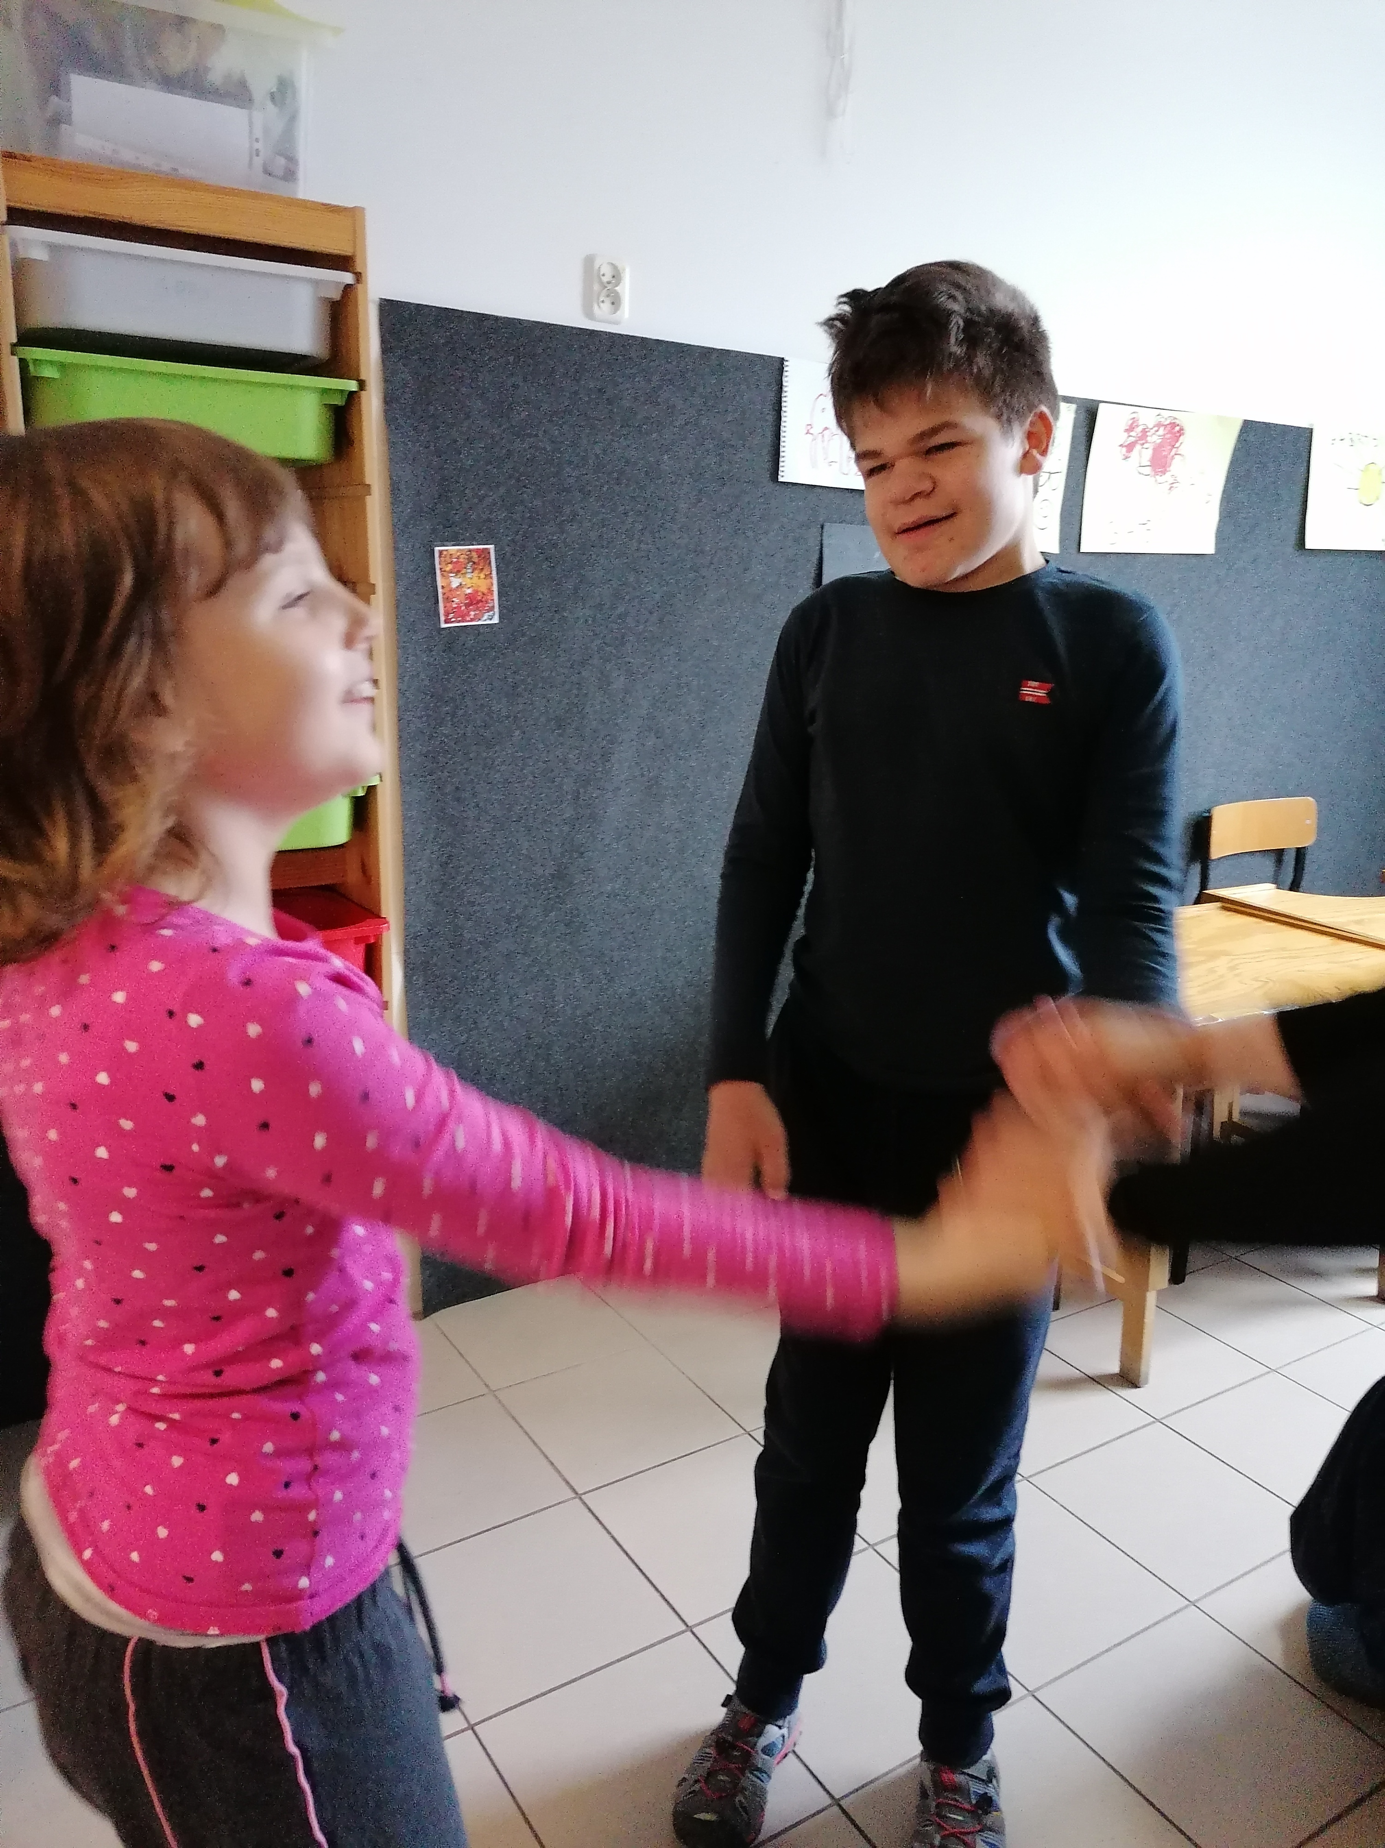
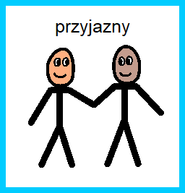
PRZYJAZNY

Slide 6
Kandydat z klasy pana Kamila, to
WAWRZYNIEC

Slide 8
Kandydatka z klasy pani Aleksandry, to
ŁUCJA

Slide 9
Przedstawiamy naszą przewodniczącą klasy - Łucję.
Łucja
jest silną, mądrą i koleżeńską
kandydatką,
która doskonale będzie Was reprezentować
w Samorządzie Uczniowskim.​

Slide 10
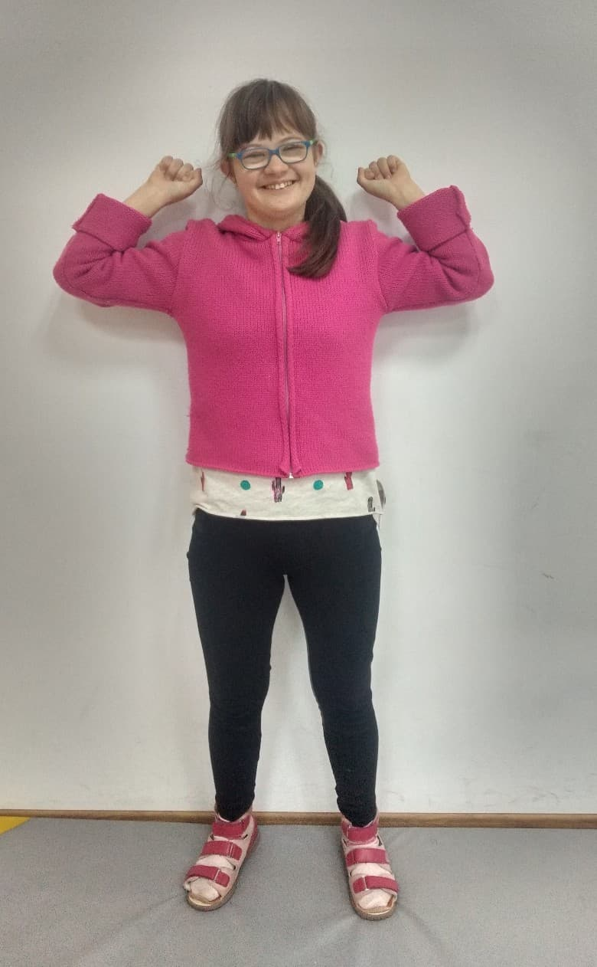
silna

Slide 11
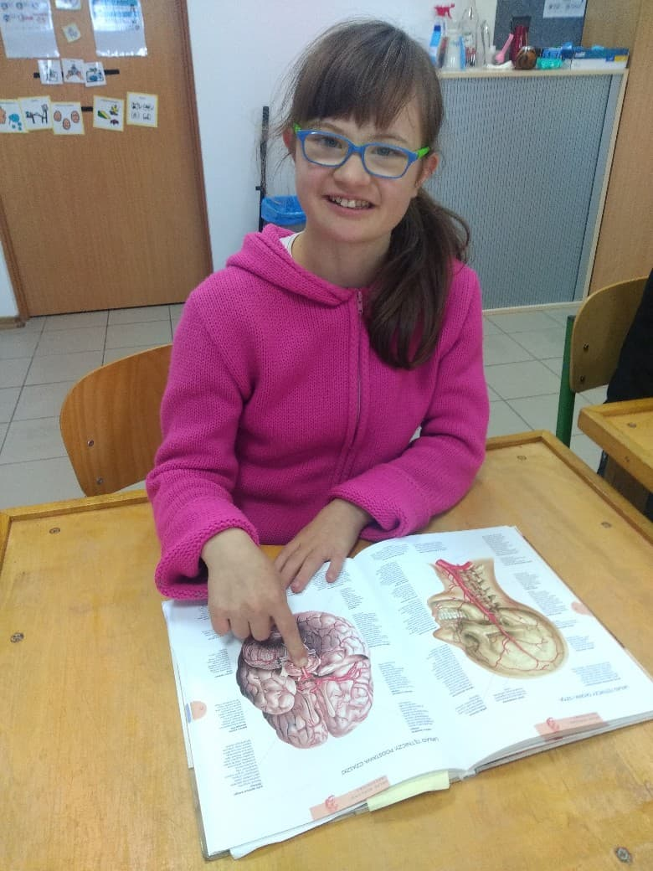
mądra

Slide 12
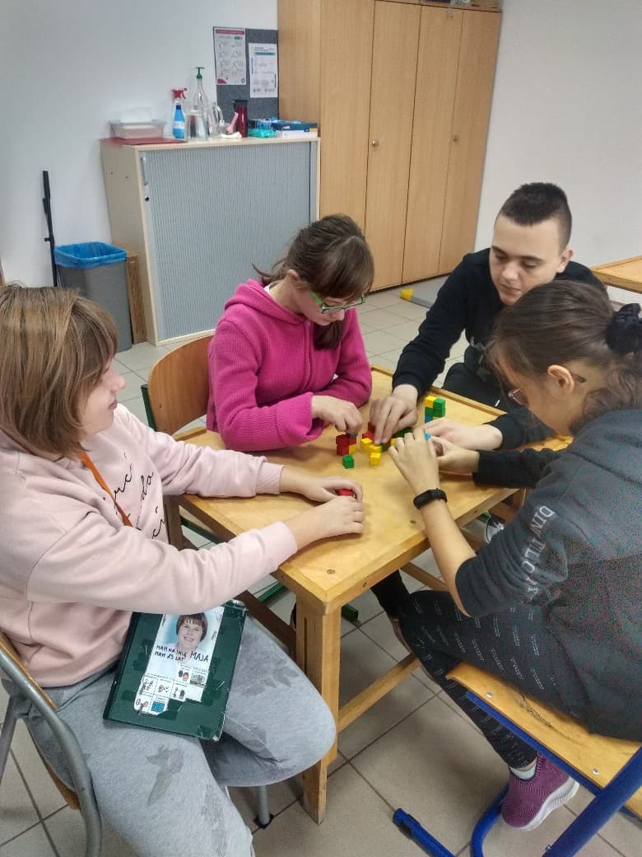
koleżeńska

Slide 13
Kandydatka z klasy pani Moniki, to
MAŁGORZATA

Slide 22
Kandydatka z klasy pani Lucyny, to
ANIELA

Slide 24
Kandydatka z klasy pani Dominiki, to
HANNA

Slide 26
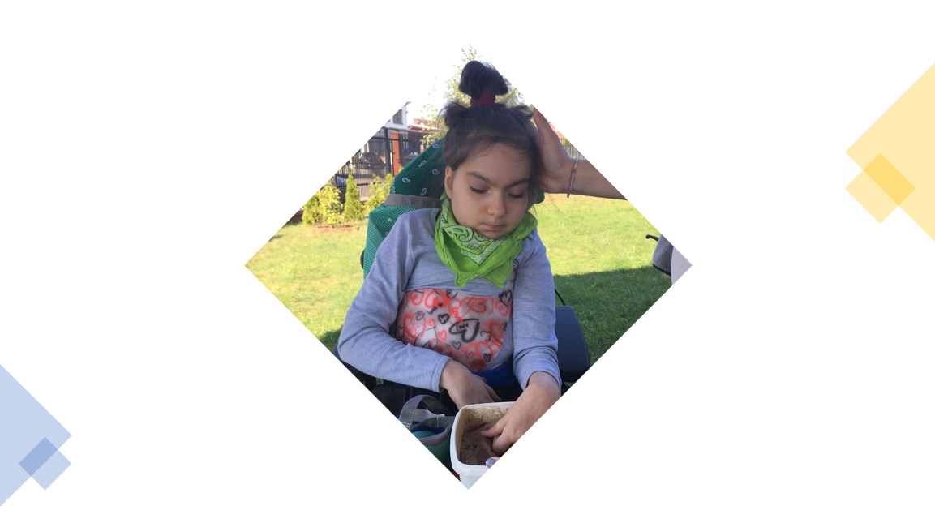

Slide 27
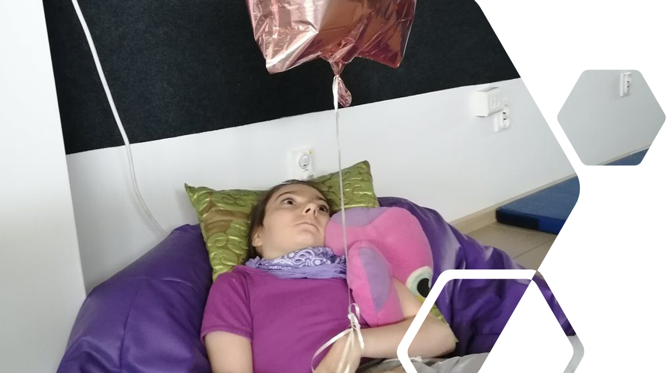

Slide 28
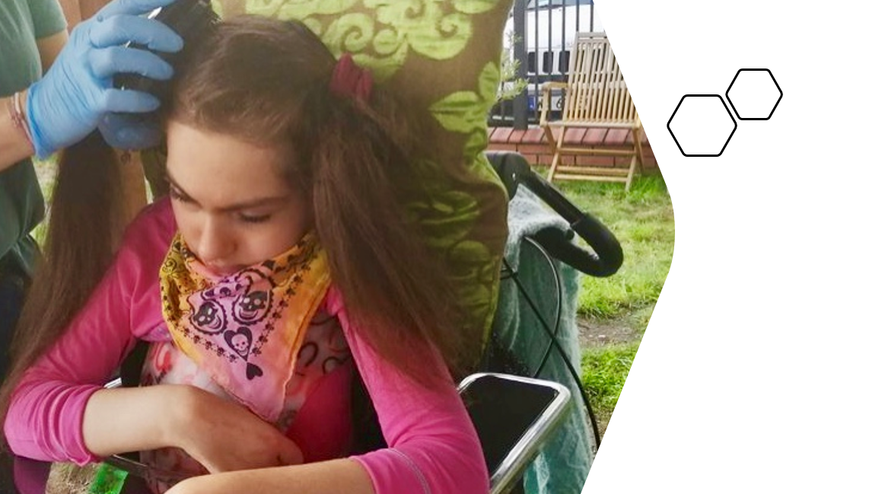

Slide 31
Kandydat z klasy pani Marii, to
ANTONI

Slide 32
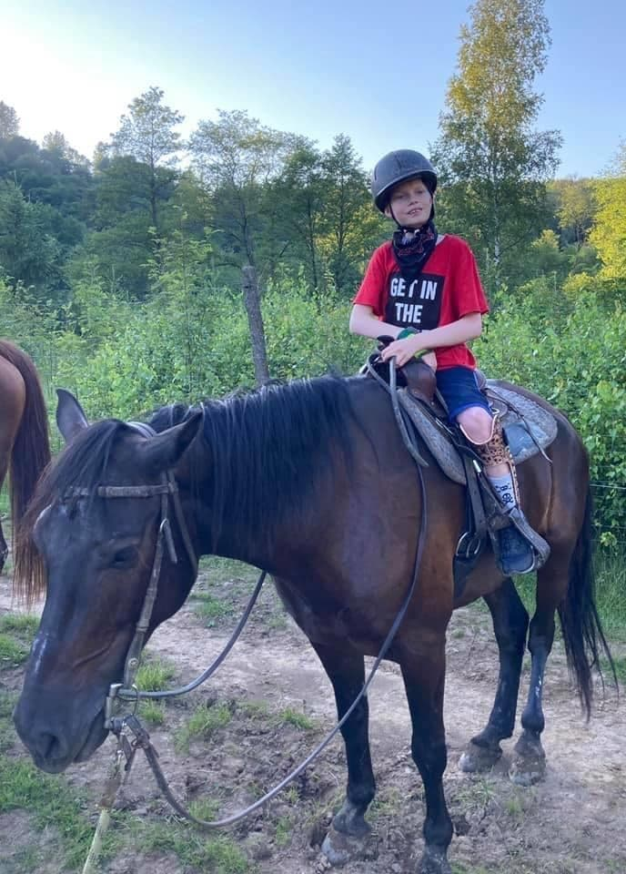
Niech kandydat
z silnym charakterem
- stanie za Samorządu sterem!
Każdy to przyzna
Antek nie boi się wyzwań!

Slide 33
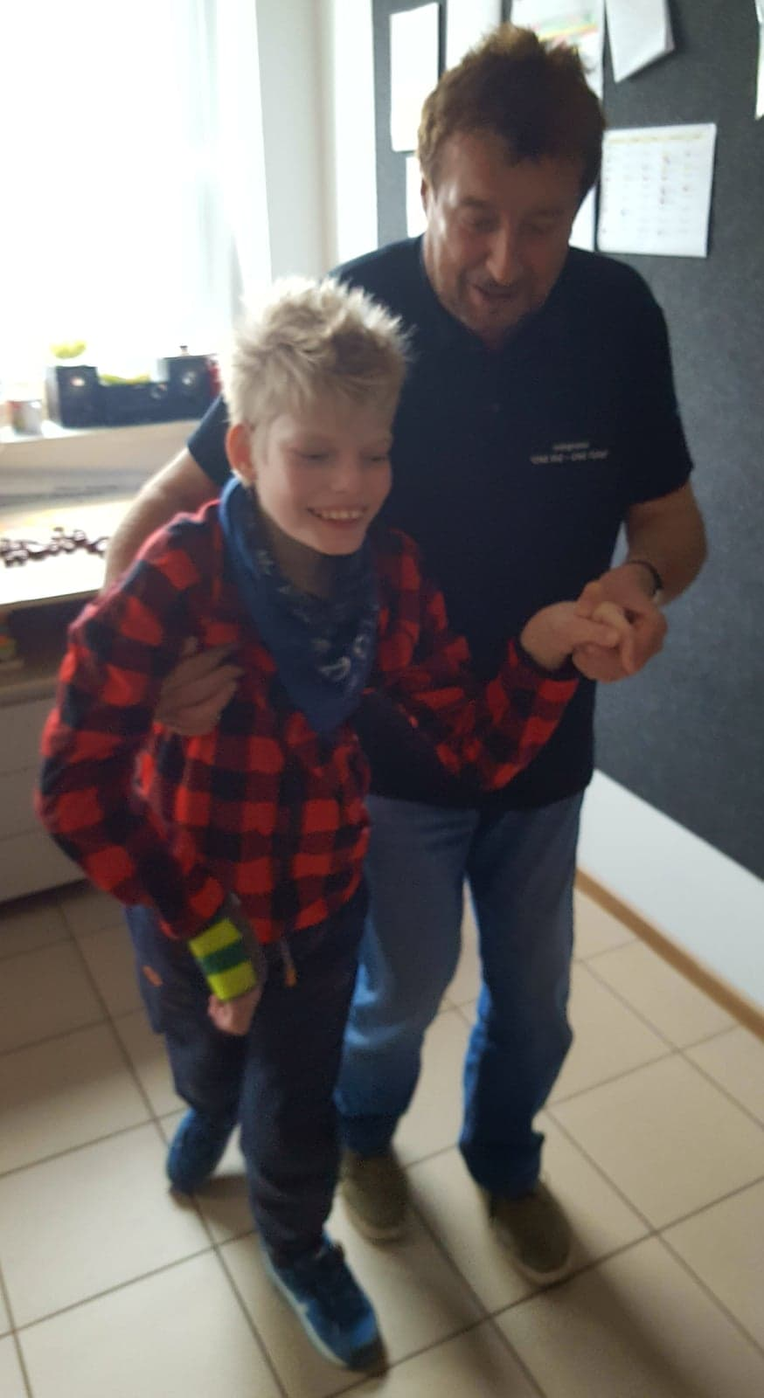
Każdy o tym dobrze wie,
że Antek zawalczy, kiedy czegoś chce!

Slide 34
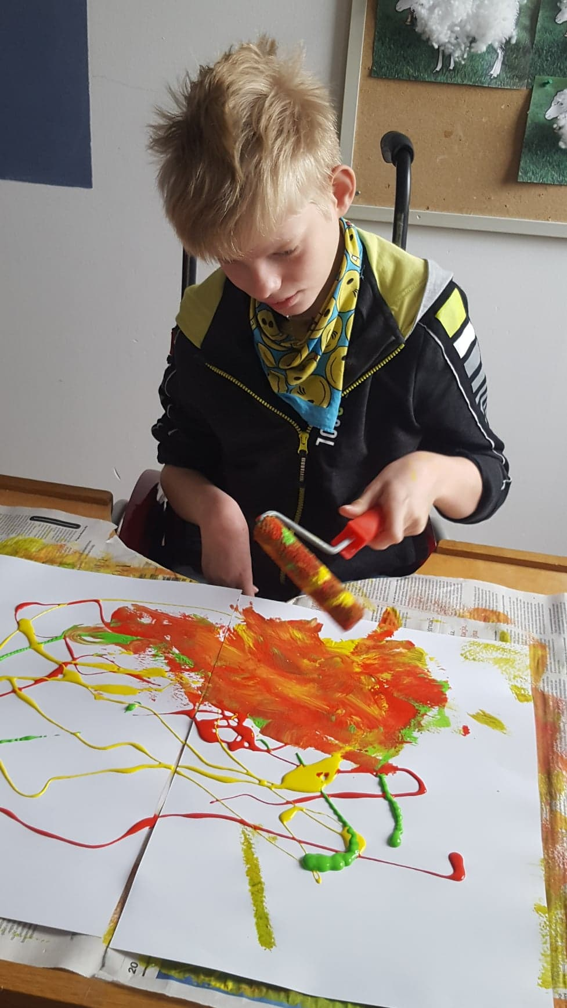
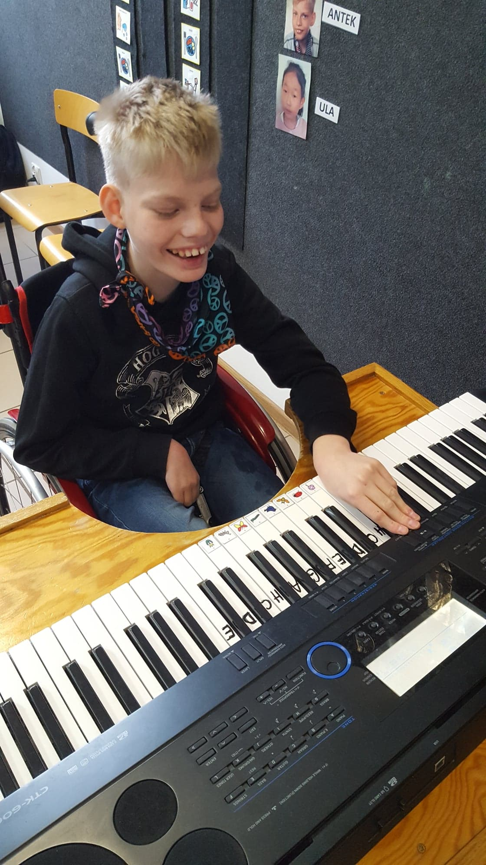
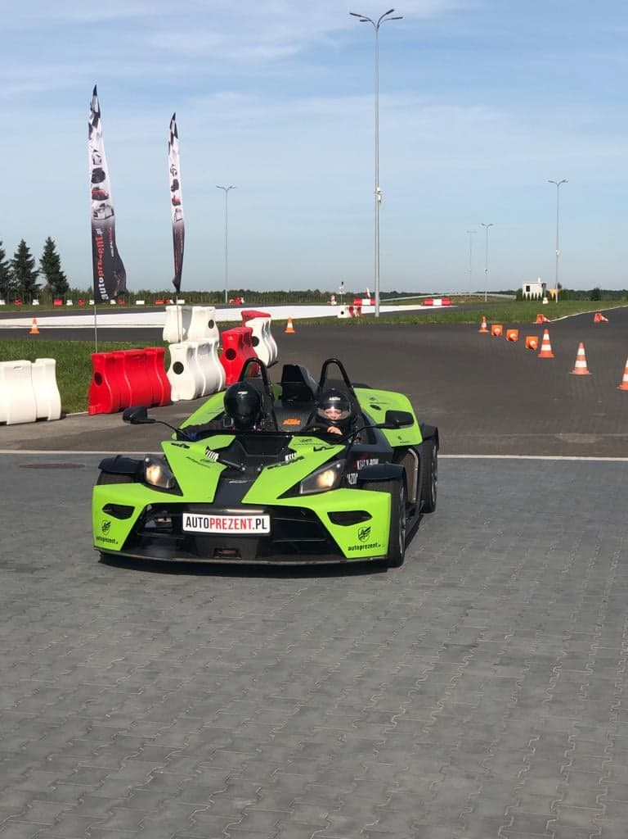
Antek nie znosi nudy, kocha atrakcje:
tablety, klawisze i motoryzację.

Slide 35
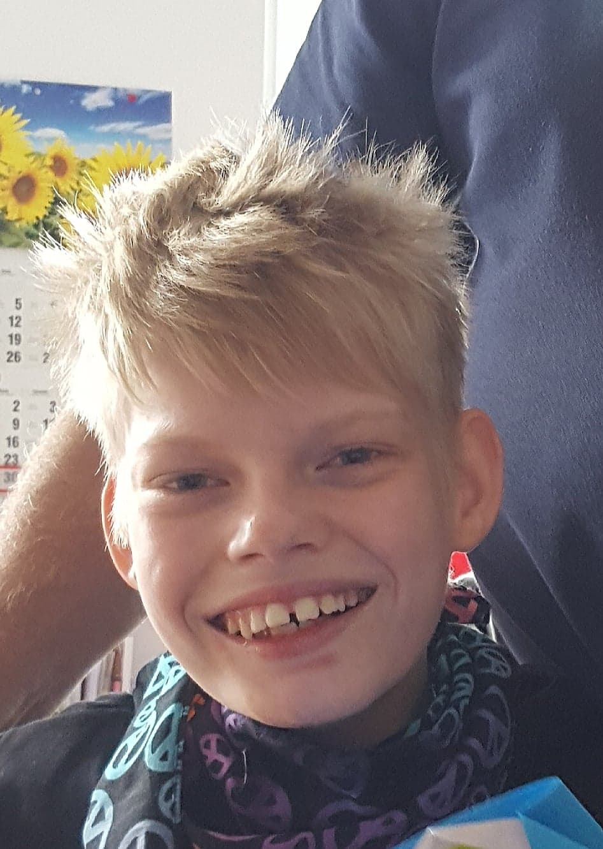
Najjaśniejsza głowa w szkole
Niech Prezesa pełni rolę!
ANTEK

Slide 36
Ta osoba pod uwagę musi być brana.
„Pamiętaj! GŁOSUJ na ANTKA P…NA!”

Slide 37
Kandydatka z klasy pana Bartka, to
BLANKA

Slide 38
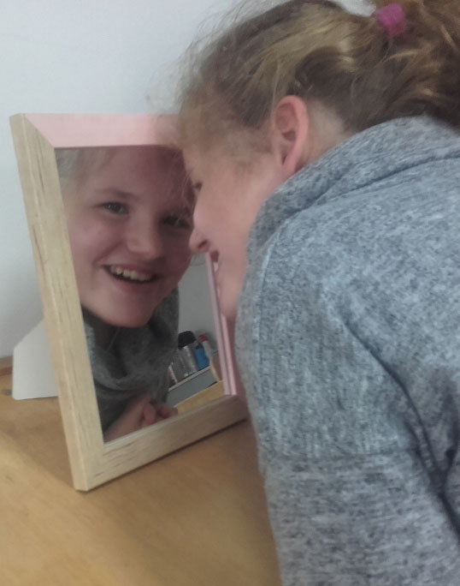
Przeglądam się
w Waszych oczach
Blanka

Slide 40
